Slide 1
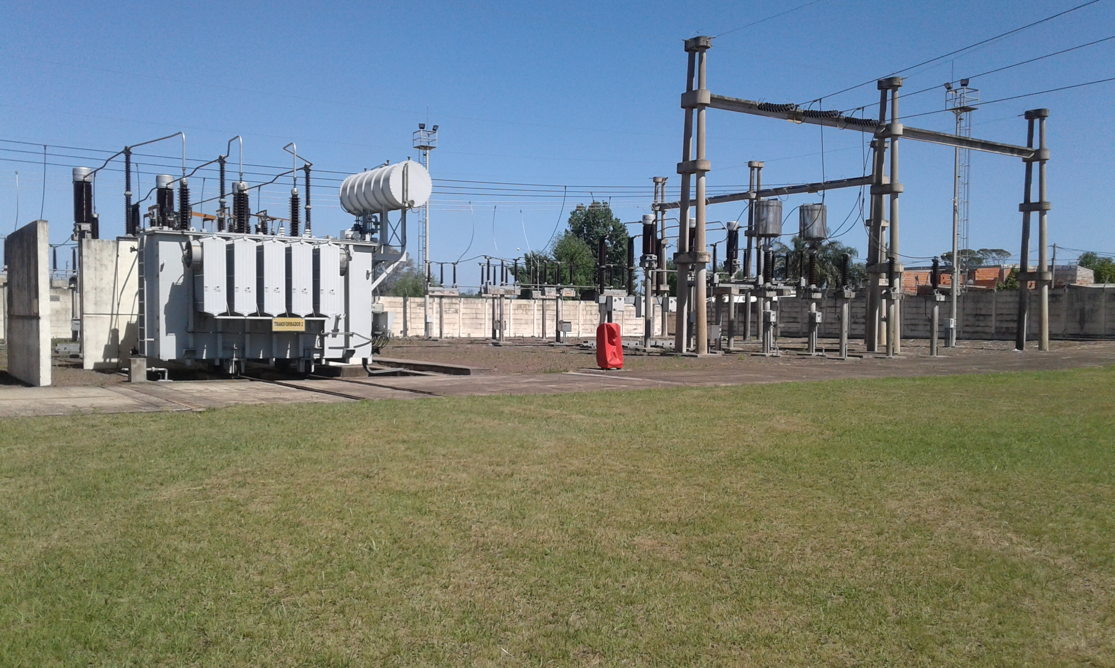

Proyecto Final
“Línea subterránea en 132 kV ET Concordia- Rio Uruguay y ampliación del campo de
transformación”
UTN Facultad Regional Concordia.
Ingeniería Eléctrica.
Año 2021.
Alumno: Adente, Maximiliano José.

Slide 2
DESCRIPCIÓN DEL PROYECTO.
Realización de una línea en 132 kV que interconecta la subestación Concordia con ET Rio Uruguay, la misma será subterránea y solo cuenta con un Tramo Aéreo en el cruce de ferrocarril.
Realización de un campo de entrada en la ET Rio Uruguay.
Realización del campo de salida de la ET Concordia.
Cálculo eléctrico de las protecciones de la Subestación Concordia.
Cálculo eléctrico de las protecciones de la Subestación Rio Uruguay.
Dimensionamiento del transformador de potencia para proveer la energía Necesaria para los próximos 20 años de la ET Rio Uruguay.
Cálculo de estructuras retenciones y pórticos.
Cálculo de fundaciones.
Cálculo de la Malla de Puesta a tierra de la subestación Rio Uruguay.

Slide 3
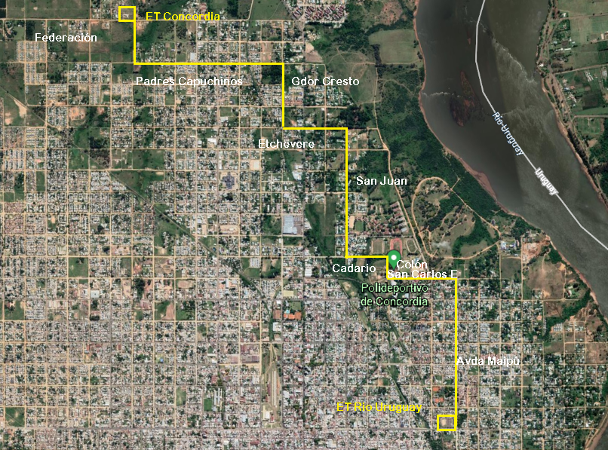
Ubicación

Slide 4
ANTECEDENTES.
La Cooperativa Eléctrica de Concordia que fue fundada oficialmente el 16 de julio de 1933.
Con el objetivo de mejorar la eficiencia, mediante la reducción los costos de peajes y la perdida de energía, surgió la necesidad de construir la Estación Transformadora RIO Uruguay
El 5 de octubre de 1998 el Ente Provincial Regulador de la Energía (E.P.R.E.) mediante la Resolución Nº 344 Certificó a favor de la Cooperativa la construcción y montaje de la nueva Estación Transformadora Río Uruguay.

Slide 5
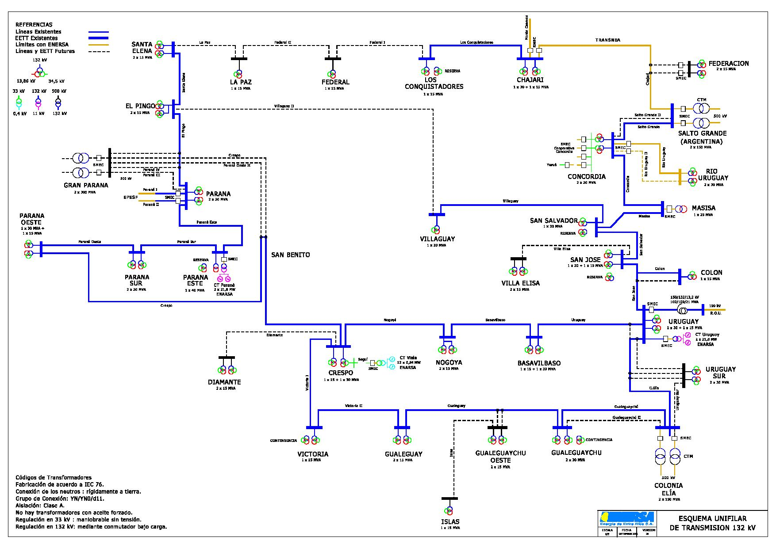
Sistema de 132kV de la Provincia de Entre Ríos

Slide 6
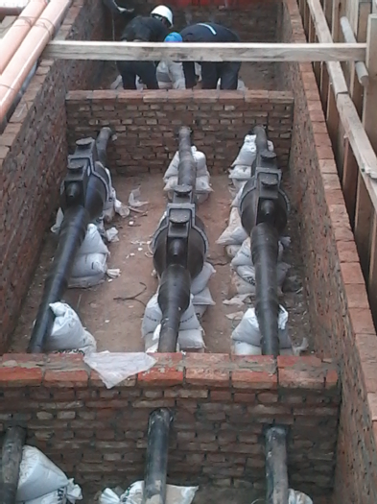
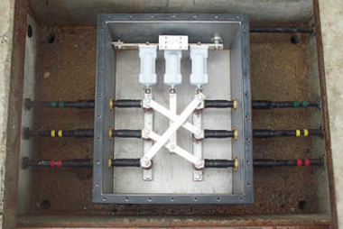
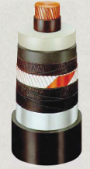
Cámara de Empalme
Cámara de Transposición de malla
Vista del conductor
Tecnología XLPE

Slide 7
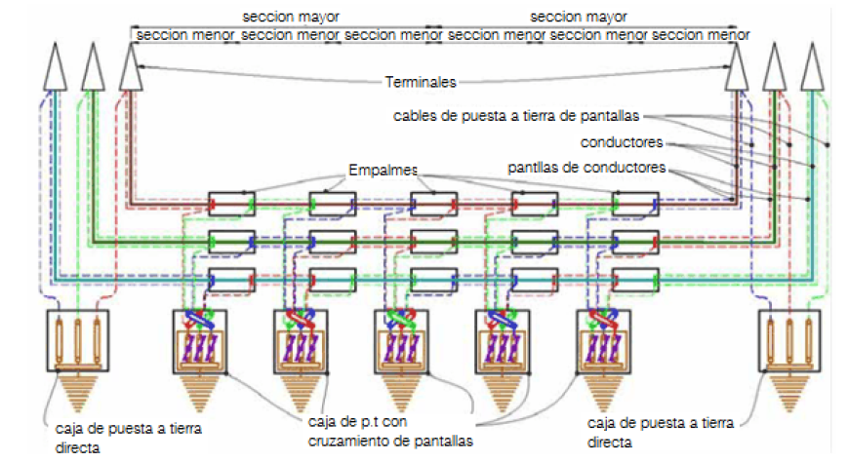
Sistema Cross Bonding

Slide 8
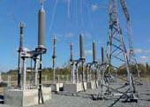
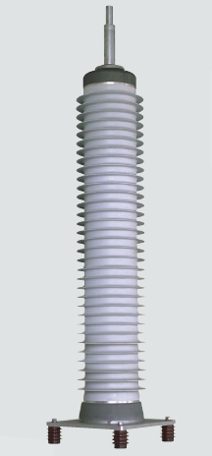
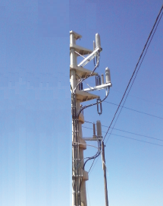
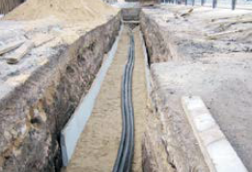
Soporte Terminal
Acometida Terminal
Acometida Aéreo Subterráneo
Tendido Subterráneo

Slide 9
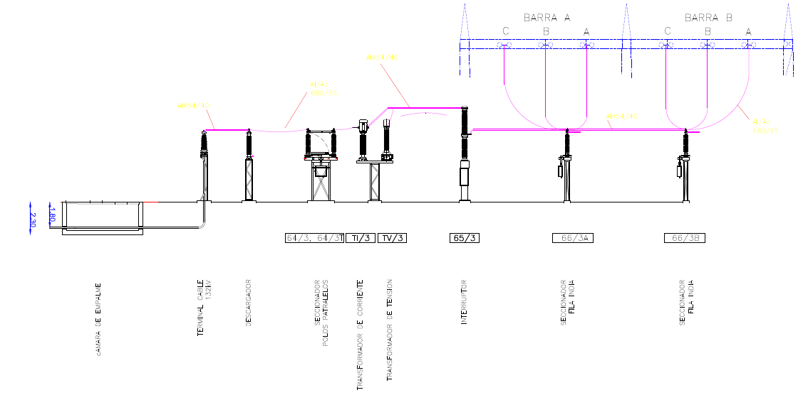
Subestación Concordia

Slide 10
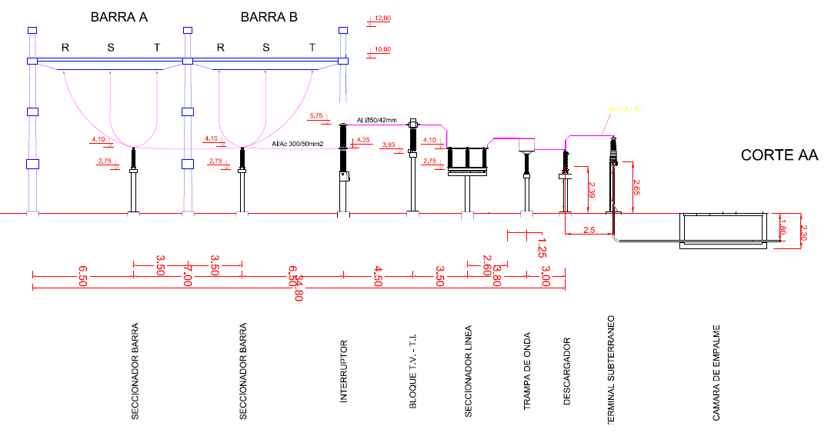
Subestación Rio Uruguay

Slide 11
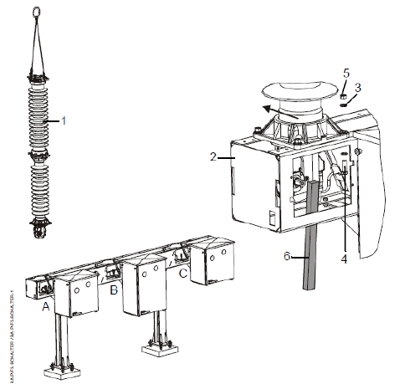
Interruptor de 132 kV GL 312

Slide 12
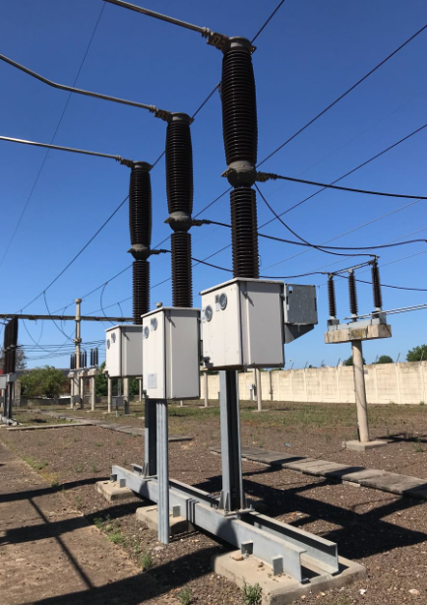

Slide 13
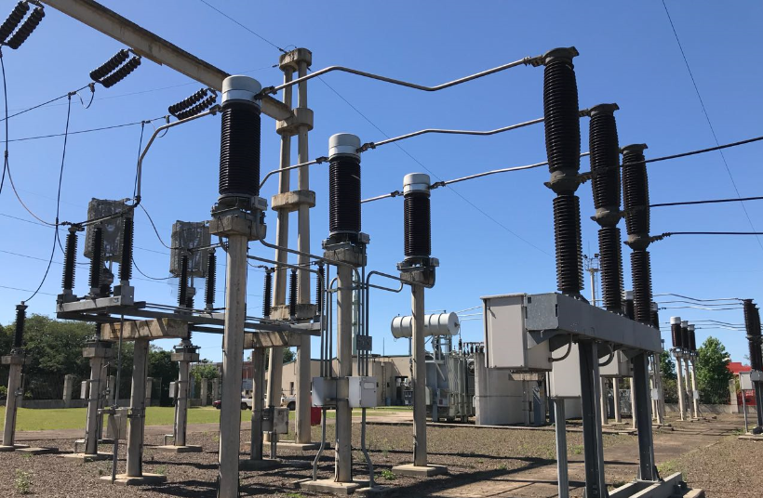

Slide 14
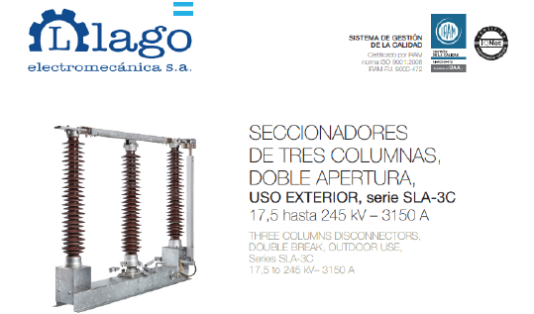
Seccionador de Línea/ Barra

Slide 15
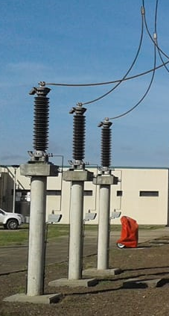
Descargadores ABB

Slide 16
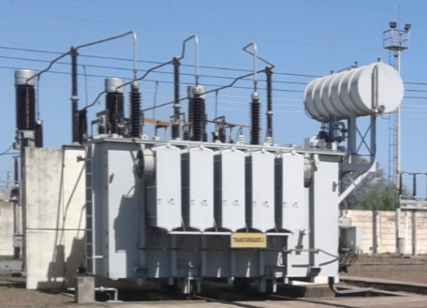
Transformador 132/33/13,2 kV

Slide 17
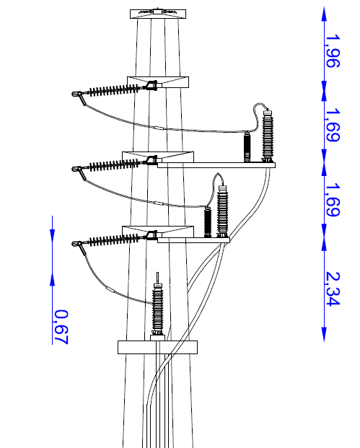
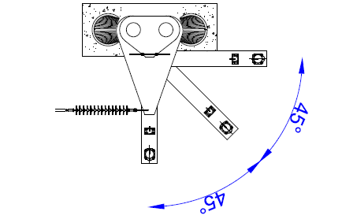
Cruce ferroviario

Slide 18
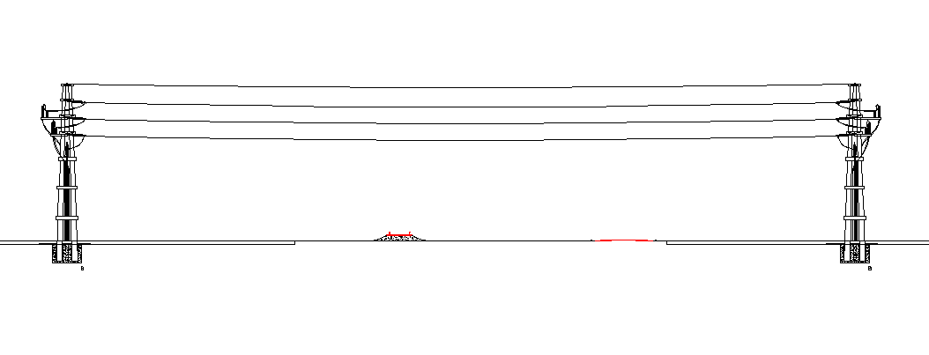

Slide 19
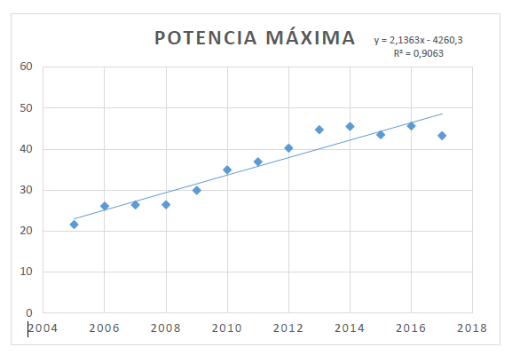
ANALISIS DE LA DEMANDA.
El método utilizado para estimar la demanda máxima es una proyección lineal basada en las mediciones históricas registradas en la ET.
Como se puede observar gráficamente la tasa de crecimiento es 2,1363MVA/año

Slide 20
LEYES Y NORMATIVA VIGENTE.
AEA 90909-0 Corriente de cortocircuito en sistemas trifásicos.
AEA 95402 – Reglamentación para Estaciones Transformadoras.
AEA 95101 - Reglamentación sobre Líneas Subterráneas Exteriores de Energía y Telecomunicaciones.
AEA 95301 - Reglamentación de Líneas Aéreas Exteriores de Media Tensión y Alta Tensión.
IRAM 2281-4 Puesta a tierra en centrales y Subestaciones.
IEEE Std 80 – 2000 Calculo de malla de PAT.
Resoluciones Ente Provincial Regulador de la Energía (EPPRE).

Slide 21
Escenarios.
- Escenario Pesimista: 2% anual.
- Escenario Intermedio: 3,5% anual.
- Escenario Optimista: 6% anual.

Slide 22
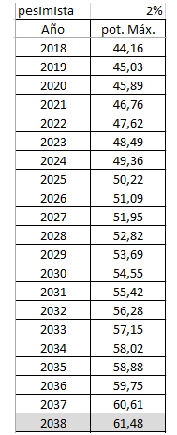
Escenario pesimista.

Slide 23
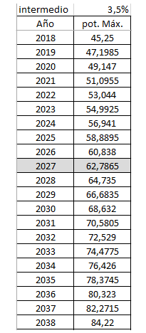
Escenario intermedio.

Slide 24
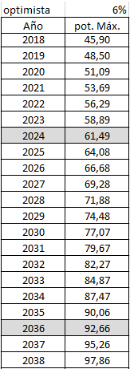
Escenario optimista.

Slide 25
Evolución de la demanda, para los distintos escenarios, durante veinte años.

Slide 26
IDEA Y NECESIDAD.
Principalmente porque la subestación Rio Uruguay está trabajando al 80% de su capacidad y en segunda instancia cualquier falla que ocurra entre la estación Concordia-Rio Uruguay deja sin servicio a toda la ciudad de Concordia y alrededores.

Slide 27
VISIÓN-MISIÓN.
Visión: Mejorar la calidad y confiabilidad del servicio eléctrico de la zona de Concordia y toda la región en sí, y destacando así la operatividad y profesionalismo competente en lo que se refiere a la mejora del servicio Eléctrico.
Misión: Fortalecer la red de transmisión de alta tensión de lo que respecta al anillado de 132 kV de la prestadora de servicio Eléctrico ENERSA hacia Cooperativa de Concordia LTDA.

Slide 28
SOLUCIÓN PROPUESTA.
Alimentar con una nueva terna subterránea a la barra de 132kV de la ET Rio Uruguay, además adicionarle un campo de entrada, una ampliación del campo de transformación con su respectivo transformador de 30MVA y un campo de salida en la ET Concordia.

Slide 29
ET Concordia

Slide 30
ET Rio Uruguay

Slide 31
Traza

Slide 32
Análisis FODA.
Fortalezas:
Infraestructura de transmisión que permite la entrega de servicios con niveles aceptables de calidad.
Instalación con elevada vida útil.
Bajos costos de operación.
Mantenimientos mínimos.
Recuperación de la Inversión a mediano plazo.
Mayor flexibilidad de maniobras.
Menores tiempos de reposición del servicio.

Slide 33
Oportunidades:
Desarticular el cuello de botella de salida de la subestación Rio Uruguay al alimentarla por dos líneas.
Soporte ante fallas.
Menores tiempos de reposición del servicio.
Debilidades:
Inversión inicial elevada, ya que el costo del tendido subterráneo representan una relación 10 a 1 con un tendido similar aéreo.
Ruptura de veredas durante la instalación de conductores subterráneos.

Slide 34
Amenazas:
Devaluación de la moneda local respecto a la moneda extranjera
Incremento de la Inflación de precios.
Control tarifario.

Slide 35
PLANIFICACION DE OBRAS.
Comienzo de obra 9/11/21.
Finalización de obra 21/06/22.

Slide 36
PLAN DE MARKETING
Segmentación
Este proyecto se encuentra dirigido a todos los usuarios de la Cooperativa Eléctrica de Concordia Ltda y a toda la región de Salto Grande.

Slide 37
Diferenciación
Se pretende proyectar a largo plazo, la continuidad y calidad del servicio eléctrico, necesaria para el desarrollo y bienestar social.
Características que diferencian el proyecto:
-Minimiza el impacto visual y social.
- Se planifica un vano de 80m en cruce ferroviario.
-Reduce el costo de operación y mantenimiento.

Slide 38
Posicionamiento
La ejecución de la obra y futura puesta en marcha, evitarían las sanciones y multas por falta de suministro eléctrico.
Publicidad
Dicha obra será promocionada a través de distintos medios audiovisuales, televisión, página de la Cooperativa Eléctrica, diarios, etc.

Slide 39
Monto de la obra
Monto total U$s 3.199.951

Slide 40
ANÁLISIS FINANCIERO.
Préstamo bancario (sistema de amortización alemán)
Préstamo del 80%

Slide 42
Préstamo del 20%

Slide 44
PRESTAMO DEL 80% ESCENARIO DE CRECIMIENTO DEL 3.5%

Slide 46
PRESTAMO DEL 20% ESCENARIO DE CRECIMIENTO DEL 3.5%

Slide 48
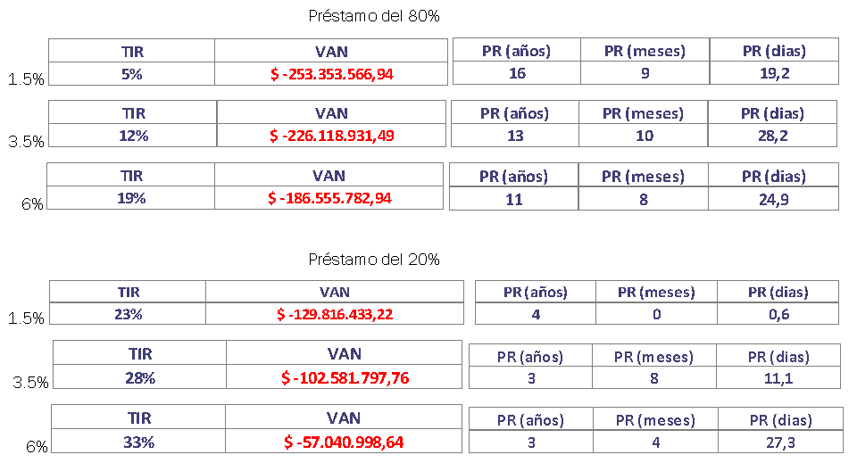
Análisis de la rentabilidad

Slide 49
Conclusión:
Sobre el proyecto se puede determinar que habiendo una corrección por inflación de las tarifas, no alcanza para obtener Valores Actuales positivos de forma que el proyecto sea rentable.
De forma paralela se puede apreciar que la tasa de retorno es menor que la tasa de interés de los bancos privados.
El proyecto es técnicamente factible.
Fortalecer las debilidades y deficiencias de la actual ET Rio Uruguay.
Los conductores subterráneos poseen una vida útil de más de 70 años.

Slide 50
Muchas Gracias

